Slide 1
Isabel Silva
Catálogo Publicidad &
Diseño Gráfico_2021

Slide 2
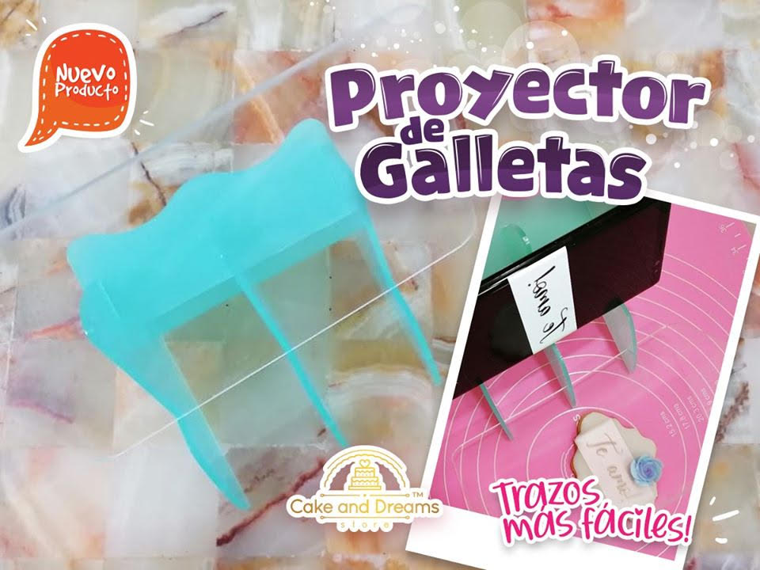

Slide 11
Contacto. 5524708043 isabelsilvalince@gmail.com

